Slide 1
20 de marzo 2022 Campaña de Misiones Diocesanas Vascas
*
2022ko. Martxoaren 20a.
Euskal elizbarrutietako misioen kanpaina

Slide 2
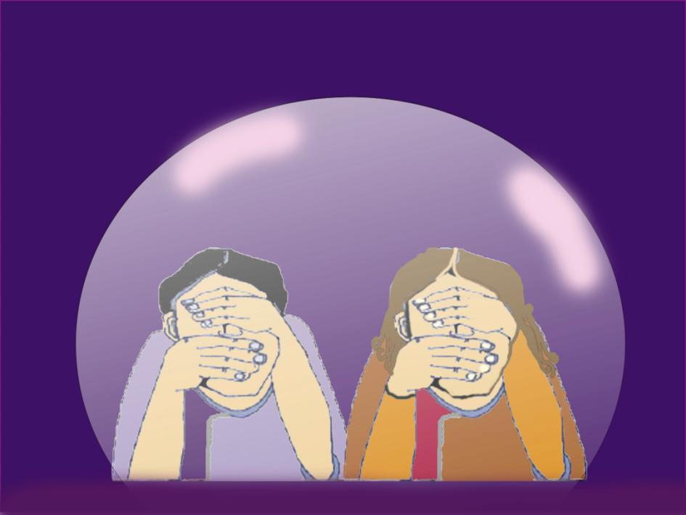
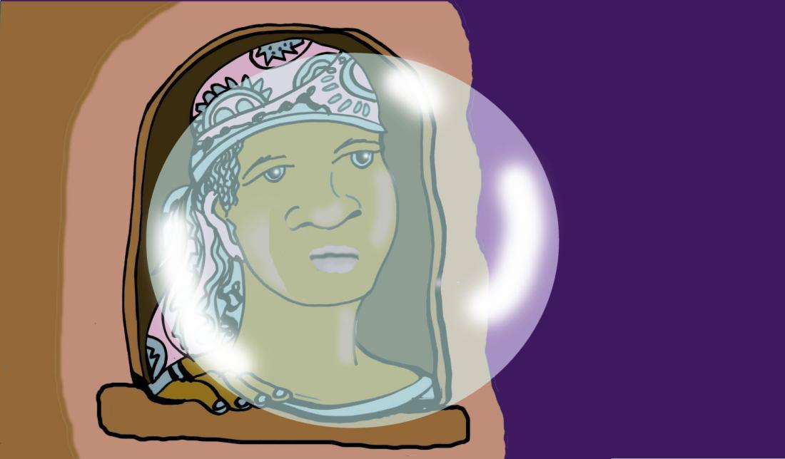
Pandemiak geure etxeetan ateak itxita egotera eraman gaitu, ez dugu kontakturik izan besteekin eta senide eta lagun maiteen afektuaren falta izan dugu. Ahul sentitu eta beldur izan gara.
..
Apurka-apurka, egoera hau gainditzen ari garela ematen du. Baina…

Slide 3
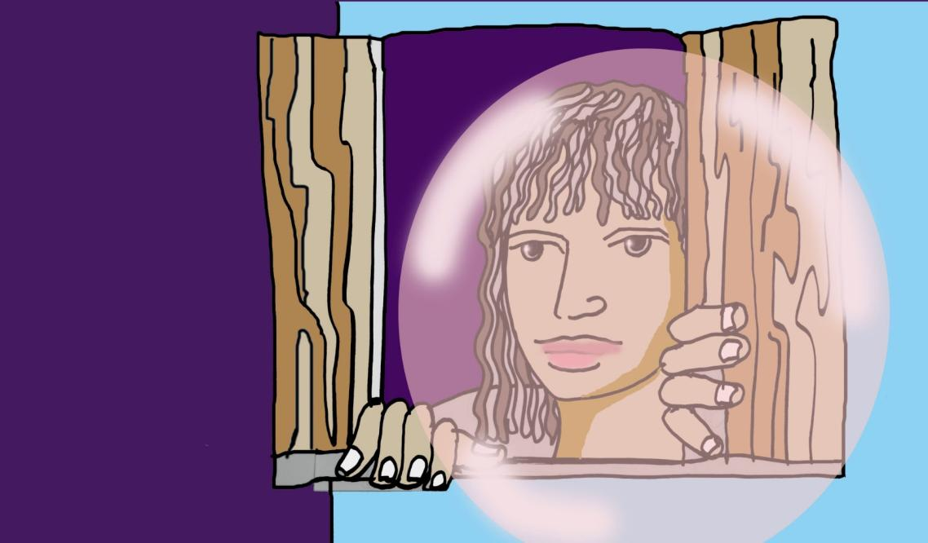
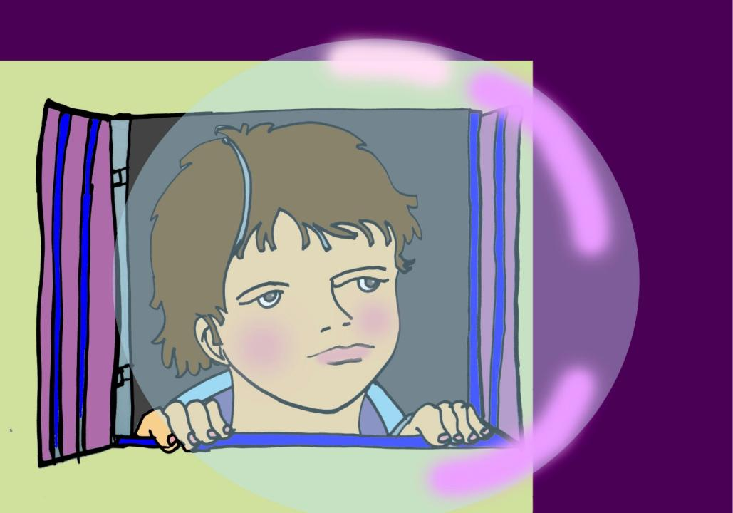
…badirudi, lagun hurkoaren irudia galtzen ari dela, pobretasun, gerra edo aukerarik ezak zauritutako, astindutako pertsonen bideari hesiak jarri dizkiote eta ez da begi-bistakoa; zirkulazio arruntetik at geratu da.
Dagoeneko ezer eskatzen edo traba egiten ez digun auzokoa, beste pisukoa, parrokiako beste bankukoa, tranbian doana ere antzematen ez badugu ere; dagoeneko ez dira hurko.
Gainera, beharrak, gabeziak, herri, eliz- erakundeen edo GKEen kontu dira.

Slide 4
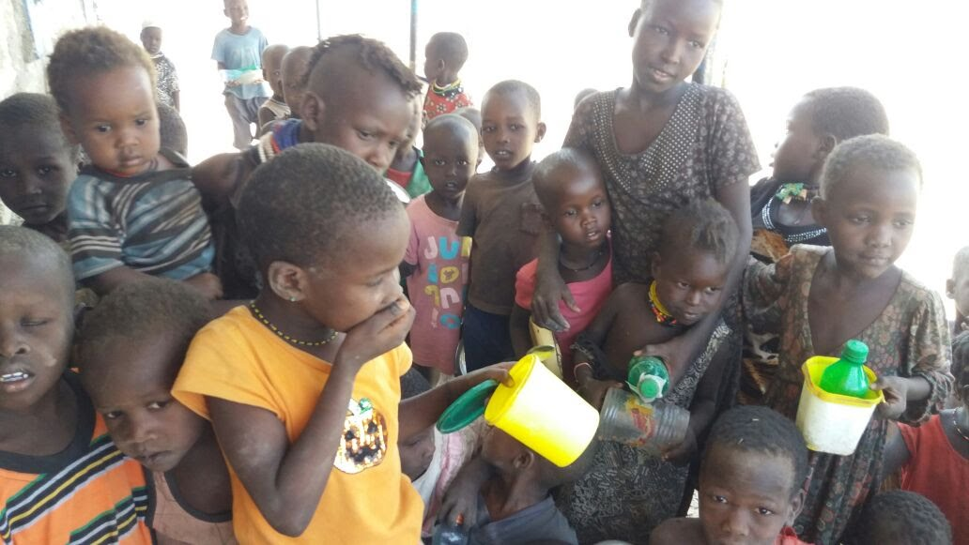
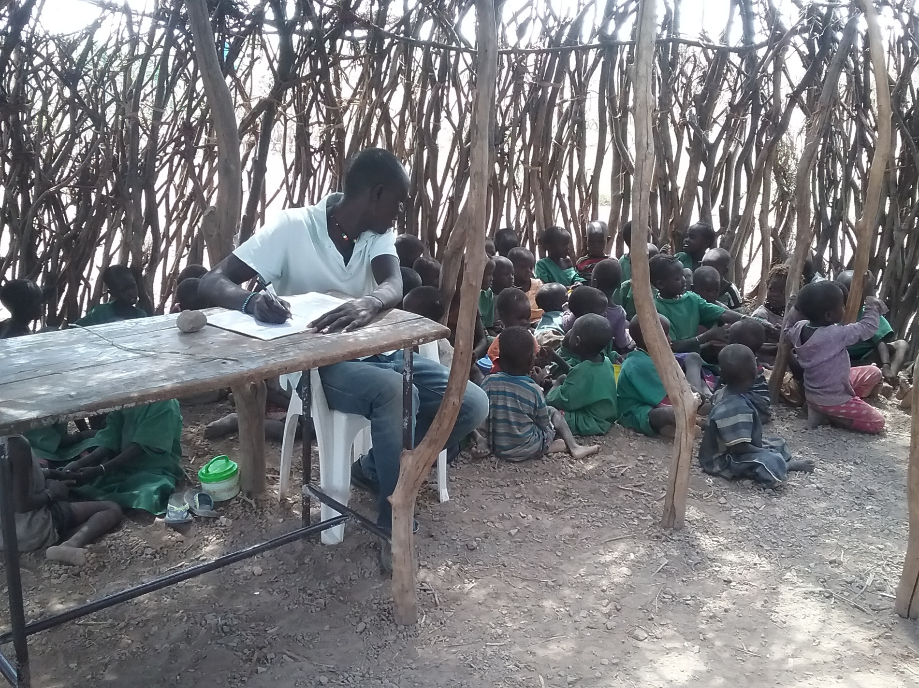
Guzti hau gertu-gertuko eremuan gertatzen bada, nola aitortu hurkotzat haratago, beren ohiko zoritxarretan, amaigabeko ibilbideetan, hondamendi naturaletan, sarraski odoltsuetan edo betiereko gabezia pandemikoetan bizi direnak?
Gizarte indibidualistak, merkataritza-gizarteak, entretenimendu hutsezko gizarteak ahotsa itzali digute? …

Slide 5
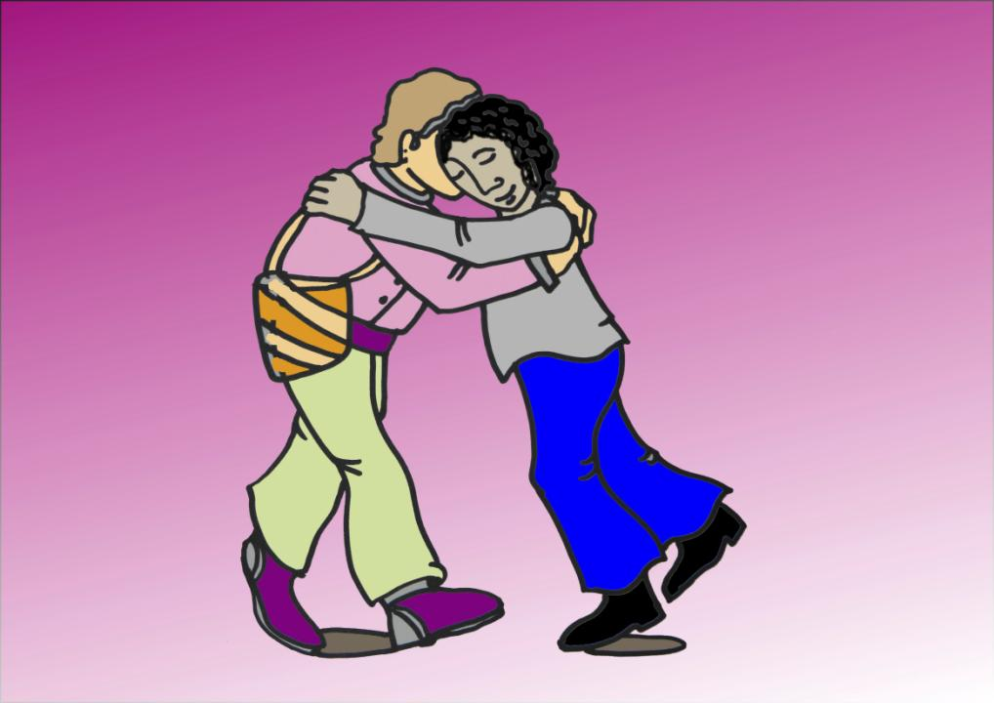
Baina, hor dago errealitatea, temati, nekaezin, menderaezin, bide-bazterrean zegoen eta ezin isilarazi izan. Errealitateak belarriak zorrozten dizkigu; azken batean, konpromisora –hitz xarmagarri, gure bizitzak moldatu zituen gabi- deitzen gaitu.
“Com-pro-missio” hau da, itzulpen librean
“Elkarrekin -auzi beraren- alde”

Slide 6
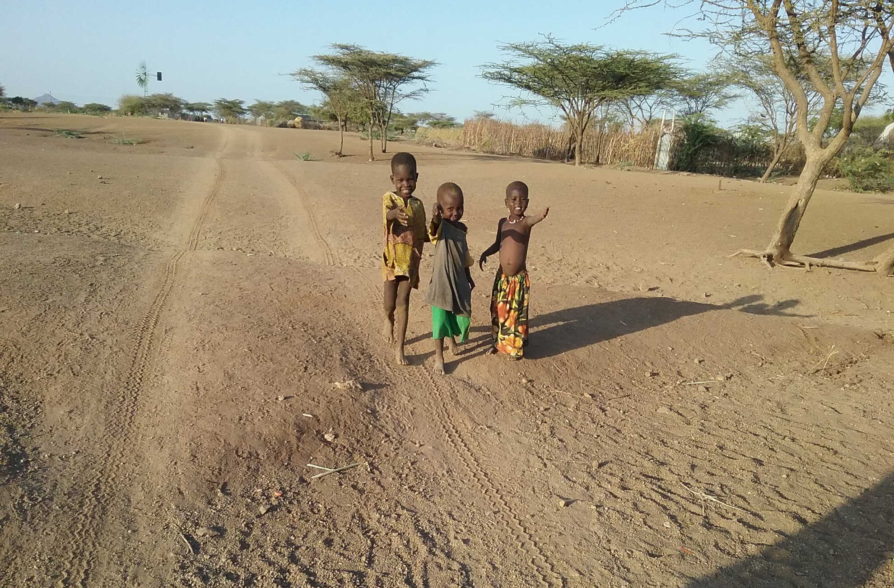
Deiek durundi egiten dute gaur ere eta ezinbesteko ditugu bizitzeko, sentimendua freskatzeko, entzute honetan dagokion erantzutean datza-eta sinestedun dei dezakegun jarrera bakarra, maitasuna bizirik dela erakusten digun adierazle bakarra.
Bai, orain aldi oinazetsutik Jainkoaren Erreinurantz eta bere zuzentasunerantz, “bestearen kargu egiterantz”, Ellacuria zioen bezala.

Slide 7
Konpromisoa berrituz
Renovamos el compromiso

Slide 8
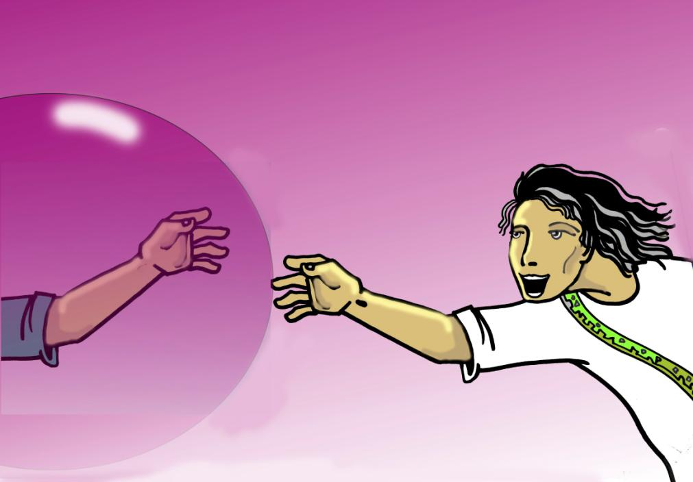
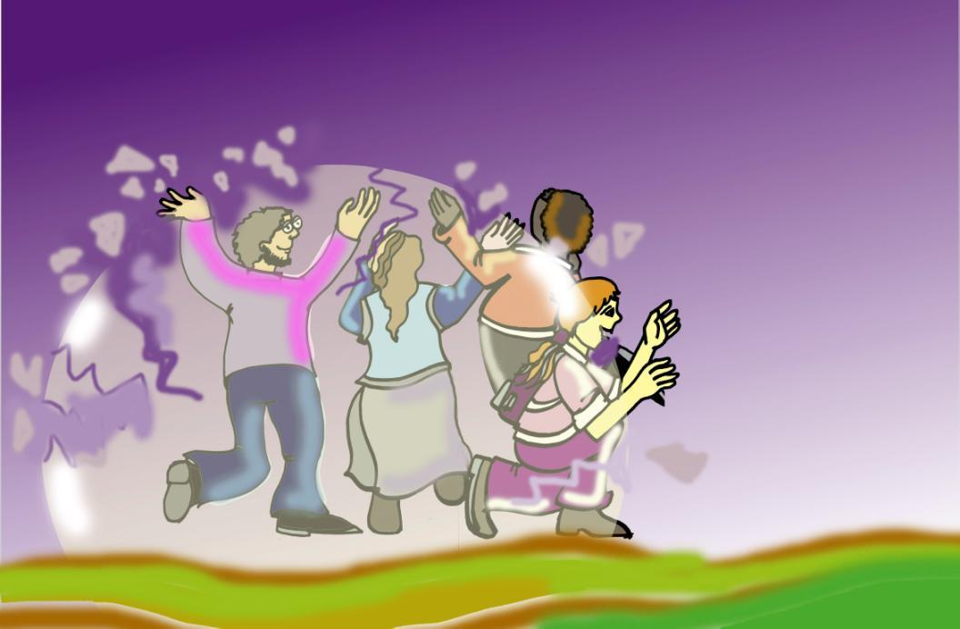
Konpromisoa hartzea, Jainkoak gure bizitzetan oparo isuri duen dohain eta graziari erantzuna ematea da, beti arrazoi batengatik eta amets egiteari utzi ez dioten beste pertsona batzuekin batera dela ahaztu gabe, egundoko erronkak ditugulako aurrez aurre eta beharbada bidea egiten duen hare-eskutada bat baizik ez garelako. Horrela gertatu zen Jesusekin.

Slide 9
Konfiantza izateko ordua da, Jainkoaren espiritua guregan dago eta Misiora garamatza
«Ardura zaitezte, batez ere, Jainkoaren erregetzaz eta haren nahia betetzeaz , eta beste hori guztia gehigarritzat emango dizue Jainkoak». (Mt 6, 33).

Slide 10
Besoak zabalik, Erreinuaren alde jarduteko ordua da, harrera egiteko, ahulenen alde elkartasuna hedatzeko

Slide 11
Nola?

Slide 12
Gure elkarteen ateak gizadiari irekiz, elkarte misiolari gara

Slide 13
Pobretasuna, bidegabekeria, desberdintasuna… jasaten duten pertsonen aldarria, deiadarra entzunez
«Nire seniderik txikien hauetako edozeini egin zeniotena, neuri egin zenidaten» (Mt 25, 40)

Slide 14
Irteteko, abian jartzeko eta gizadi berrirantz bidean den munduaren, denona den etxearen eraikuntzan konprometitzeko prest izanik
Oinazetan daudenen egoera aldatzeko konpromisoa hartu

Slide 15
Gizaki, herri eta kultura bakoitzean Jainkoaren Maitasunaren lekuko izanik Geure burua itxaropenez betez!

Slide 16
Misio-konpromiso honi eusten lagunduko digun esku gehiago behar dugu. Misio-deia entzuteko gauza izango diren eta duela 70 urte ingurutik hona hiru euskal elizbarrutien funts bihurtu den egiteko honekin bat egingo duten pertsonak

Slide 17
Berri dezagun gure konpromisoa munduaren, gizon-emakume txirotuen, elkartasunaren, Jainkoaren Erreinuaren eta biziaren alde Gure misio-konpromisoa berritzeko ordua da

Slide 18
Misioa, gizon eta emakume guztien duintasuna aitortzea da, lurreko txirotuen alde egitea, senidetasuna eraikitzea. Fratelli Tutti. Francisco Aita Santua
Jainkoak dei egiten die gaur ere, atera eta beste hainbat testuinguru eta errealitateetan beren fedea beste batzuekin batera bizi nahi dutenei. Dei batek ez du bestea galarazten. Ezinbesteko dira denak. Uzta handia da eta langileak gutxi dira. (Mt 9, 35-38)

Slide 19
Euskal Elizbarrutietako Misioak erakundea, gure Elizbarrutien konpromisoa da Eliza ahizpekiko misio-lankidetza bideratzeko eta elkartasun eta misiorako bokazioak sustatzeko. Hauek dira horretarako bitartekoak: • Misio-suspertzea • sentiberatasuna pizteko kanpainak • misiolarien heziketa, bereizketa eta bidalketa • Elizen arteko lankidetza-hitzarmenak• egitasmo solidarioak • misio-esperientziak • argitalpenak...
Parte har ezazu!!
Laguntzeko bideak:
• Zure parrokian, misio-taldeetan parte hartuz. Misioetarako Ordezkaritzarekin hartu-emanean jarri • “Los Ríos” aldizkariaren harpidedun eginez. Lau hilez behin kaleratzen da agerkari hau, misioen inguruko berri emanez eta sentsibilizatzeko bitarteko bezala • Elizbarrutiko Misioen egunez –San Jose eguna- egiten den diru-bilketan lagunduz
• Dohaintzak eginez edo, hainbatek egiten duenez, herentzia eta legatuak utziz
Konpromisoa berrituz

Slide 20
LAGUNDU
BILBAO Barria, Plaza Barria, 4-2. - 48005 misiobi@bizkeliza.org / 94 401 36 99
KUTXABANK 2095 0000 71 2000055574 BIZKAIA
Bizum 00 897
DONOSTIA - SAN SEBASTIAN Bartzelona etorb., 2
(Iesu eliza) – 20014
idazkari@missio.eus / 943 42 77 54
KUTXABANK 2095 5001 05 1060685889 GIPUZKOA
Bizum 00931
VITORIA – GASTEIZ Vicente Goikoetxea, 5-3. - 01008 misiovit@misioak.org
945 13 08 57
KUTXABANK 2095 3150 22 1091093376 ARABA
Bizum 01984

